Slide 1
Муниципальное бюджетное дошкольное образовательное учреждение «Детский сад № 83» Система работы с воспитанниками и их родителями по формированию у дошкольников основ безопасного поведения на улицах и дорогах города

Slide 2
Работа дошкольного учреждения по усвоению детьми правил безопасного движения быть может эффективной только при условии его сотрудничества в этом вопросе с родителями.
При организации такого сотрудничества важно помнить, что оно не должно носить декларативный и назидательный характер.
Поэтому осуществляя работу по профилактике детского дорожно-транспортного травматизма с семьями воспитанников мы строим контакт так, чтобы родители из пассивно принимающих информацию, становились активно действующими в процессе ее усвоения.
В одном случае более оправданным окажется индивидуальный диалог с отдельными родителями (инструктаж), в другом - знакомство с публикациями из местной и центральной прессы.
Наиболее эффективным и действенным является
метод ситуативно-имитационного моделирования

Slide 3
Размещение информации на сайте детского сада по профилактике ДДТТ
Издание буклетов, памяток,
Анкетирование
Общее родительское собрание с участием инспекторов отдела пропаганды
ГИБДД
разработка маршрутов безопасного движения «Дом – детский сад»
Традиционные формы
Оформление
информационных
стендов
Сайт ГОСАВТОИНСПЕКЦИИ МВД РФ
Раздел «Родителям о безопасности дорожного движения»
Участие родителей в мероприятиях по безопасности дорожного движения (проекты, праздники, экскурсии, акции)
Совместная художественно-творческая деятельность (творческие, фотовыставки)
Индивидуальная педагогическая помощь (беседы, консультации, инструктажи)

Slide 4
метод
ситуативно-имитационного моделирования
Семейный дневник образцовых участников дорожного движения
Информационные плакаты для родителей по сезонам
Разработка Лепбуков по безопасности дорожного движения
Инновационныеформы
Сочинение родителей «Мой ребёнок в безопасности, когда рядом с ним я»
Акция по пропаганде использования детских удерживающих устройств
«Я заботливый и любящий родитель!»
Акция
«Я хочу задать вопрос специалисту отдела пропаганды ГИБДД»
ЮПИД
«Перспективные ребята»

Slide 5
Использование в работе с родителями информации с сайта Госавтоинспекции МВД РОССИИ

Slide 6
Родителям о безопасности дорожного движения

Slide 7
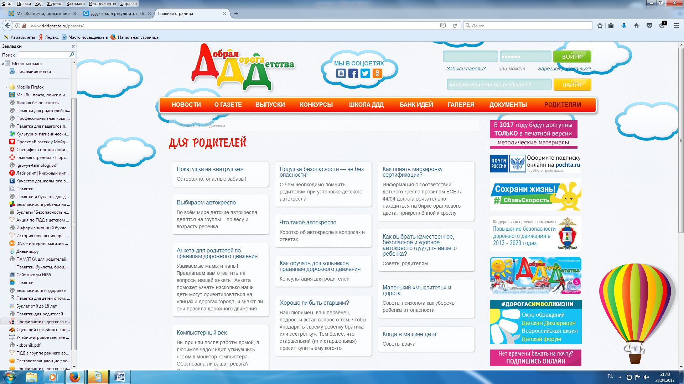
Сайт газеты «Добрая дорога детства»

Slide 8
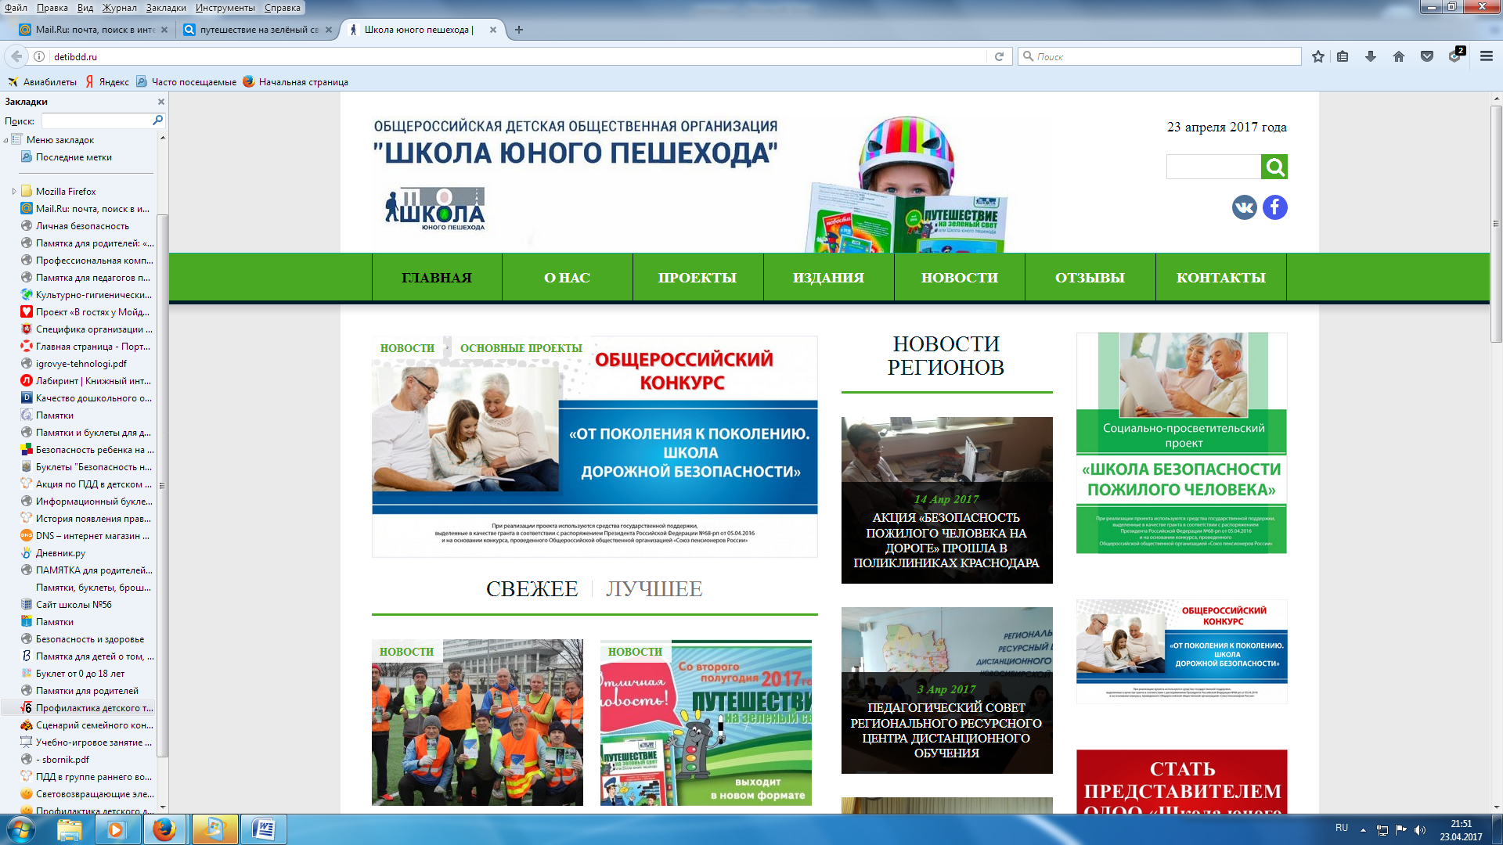
Сайт журнала «Путешествие на зелёный свет»

Slide 10
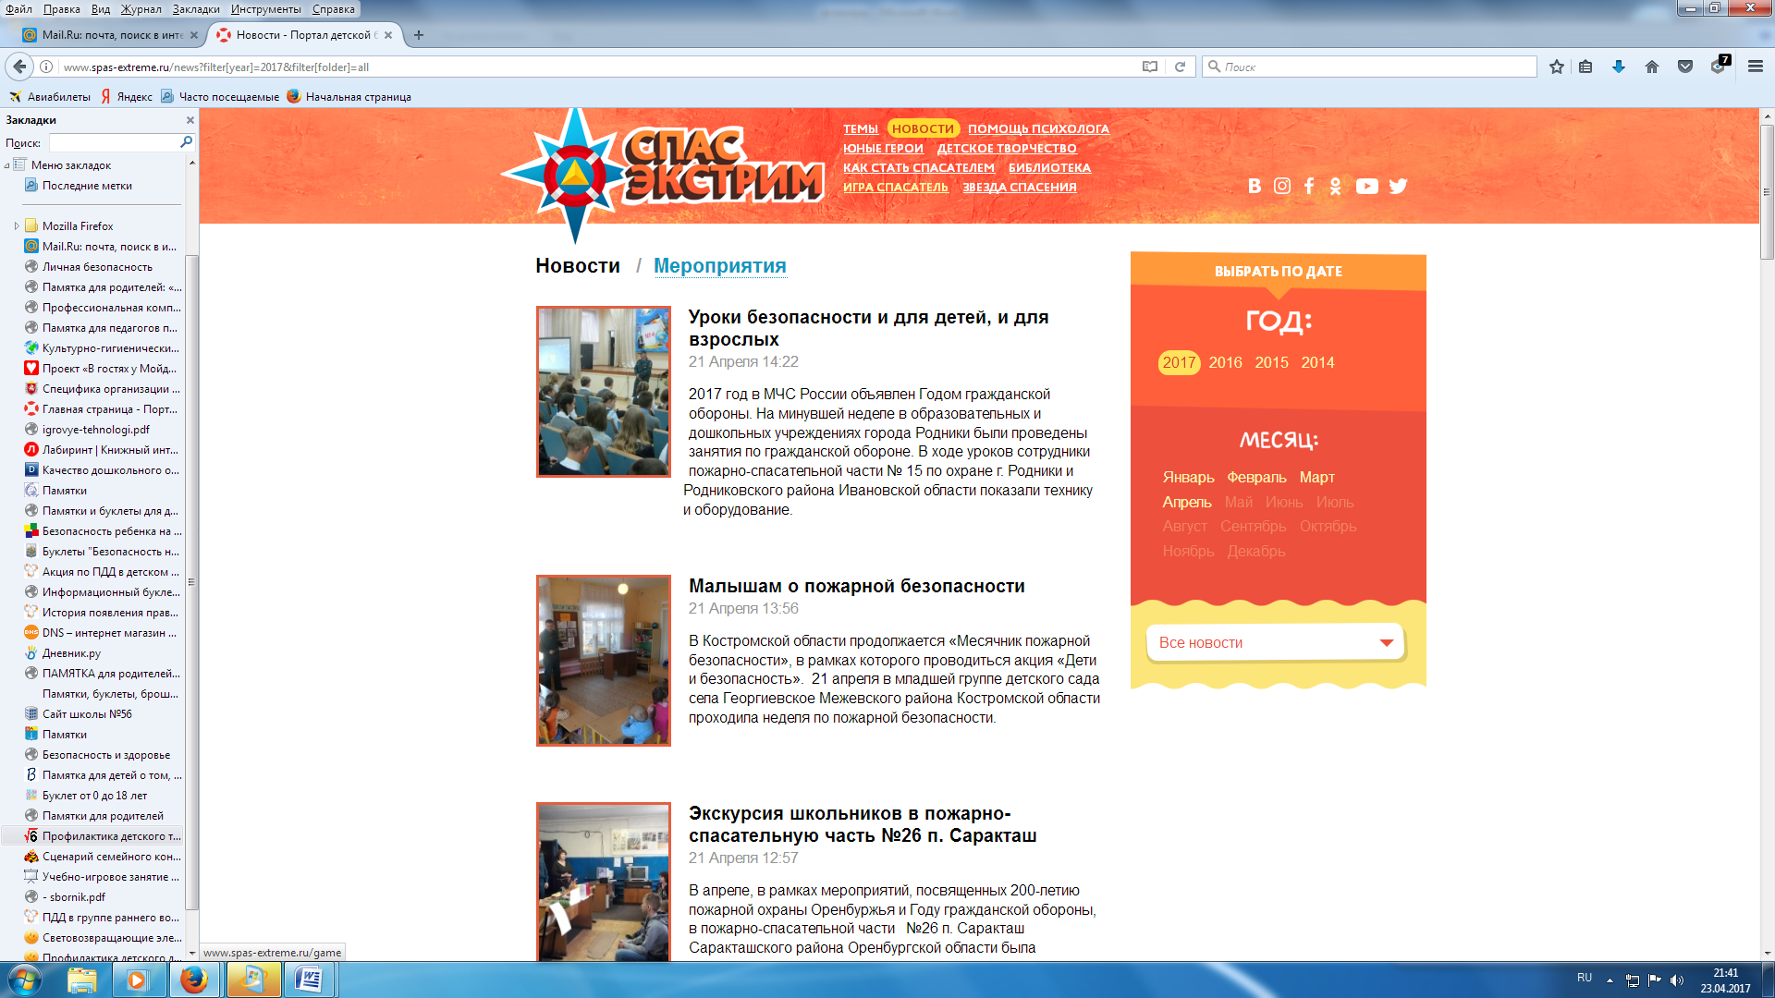

Slide 11
Получение информации для работы с родителями из периодической печати, журналов

Slide 12
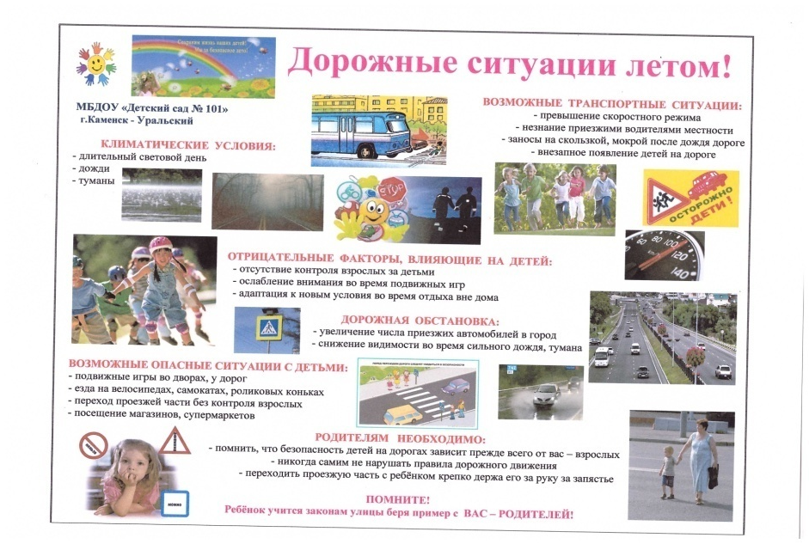
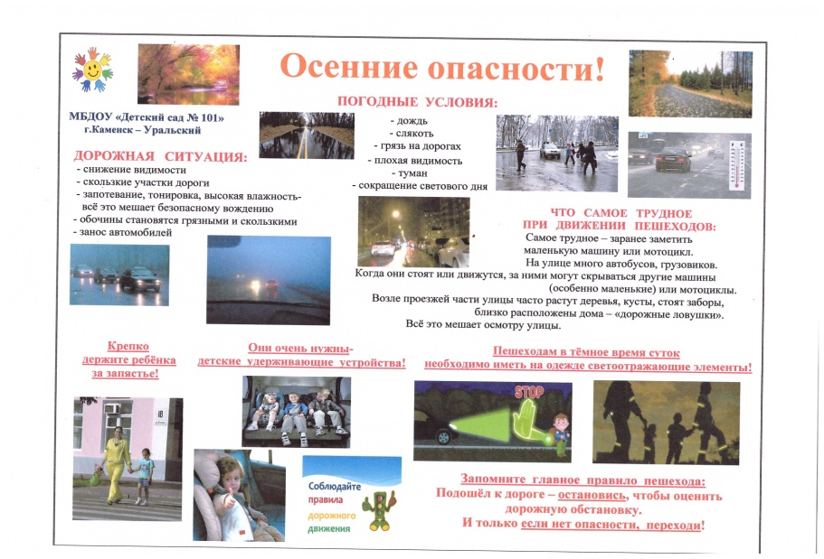
В детском саду разработаны информационные плакаты для родителей, отражающие информацию о возможных опасных дорожных ситуациях в разное время года, даются рекомендации по профилактике ДДТТ по сезонам

Slide 13
ИНФОРМАЦИОННЫЙ МАТЕРИАЛ ПО РАБОТЕ С РОДИТЕЛЯМИ В МЕТОДИЧЕСКОМ КАБИНЕТЕ

Slide 14
Разработка маршрутов безопасного движения «Дом – детский сад»

Slide 15
Использование в разнообразных формах работы с родителями дорожных ситуаций, дорожных « ловушек»

Slide 16
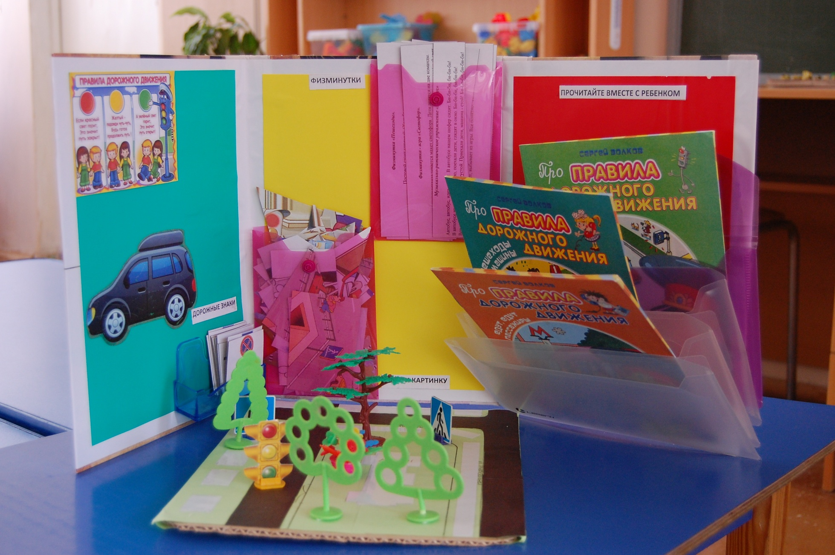
Разработка Лепбуков по безопасности дорожного движения

